Slide 1
Himalája kártyajáték
Hogyan kell játszani?

Slide 2
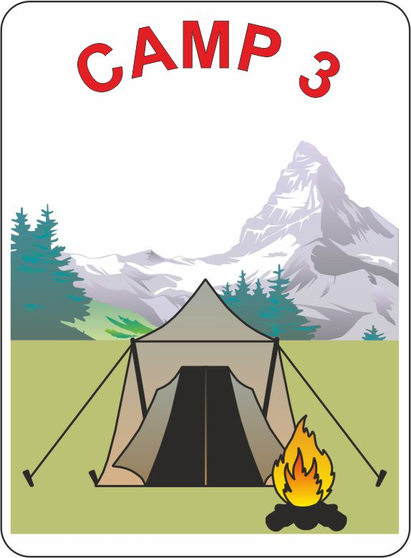
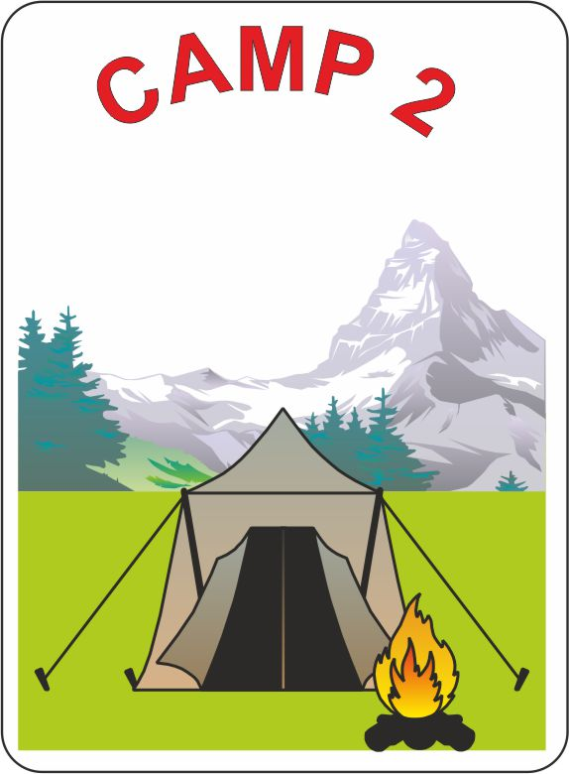
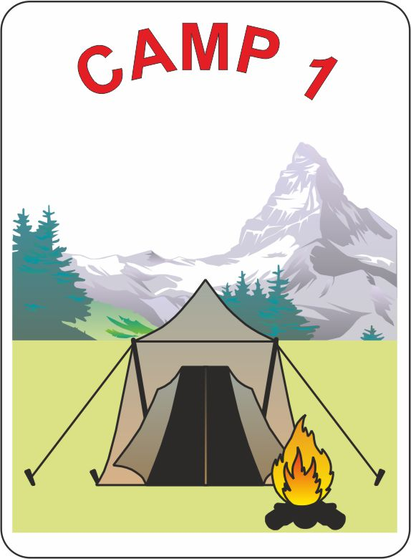
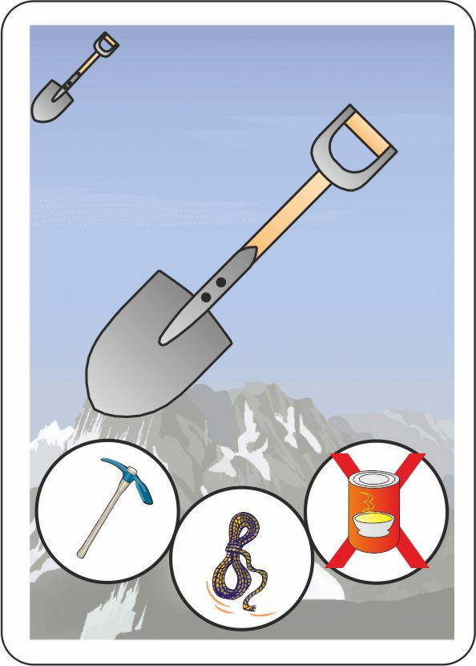
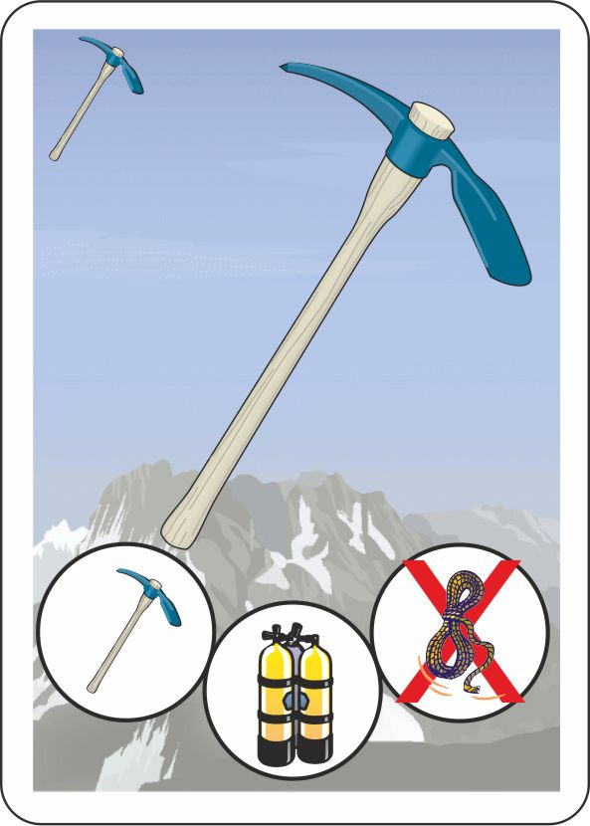
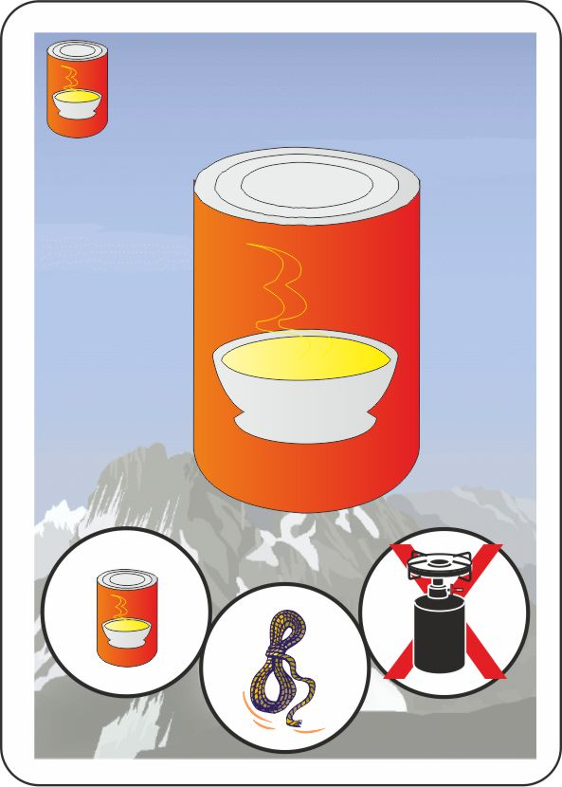
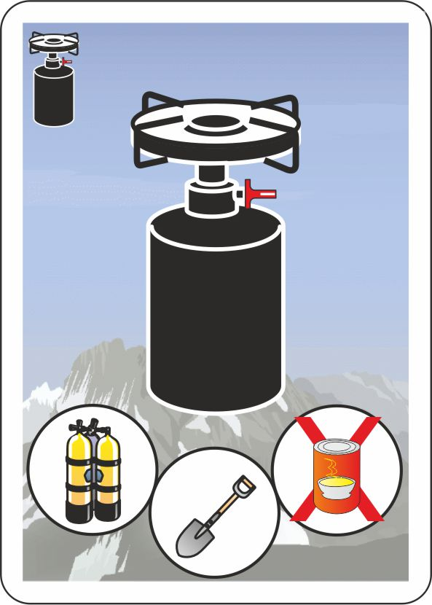
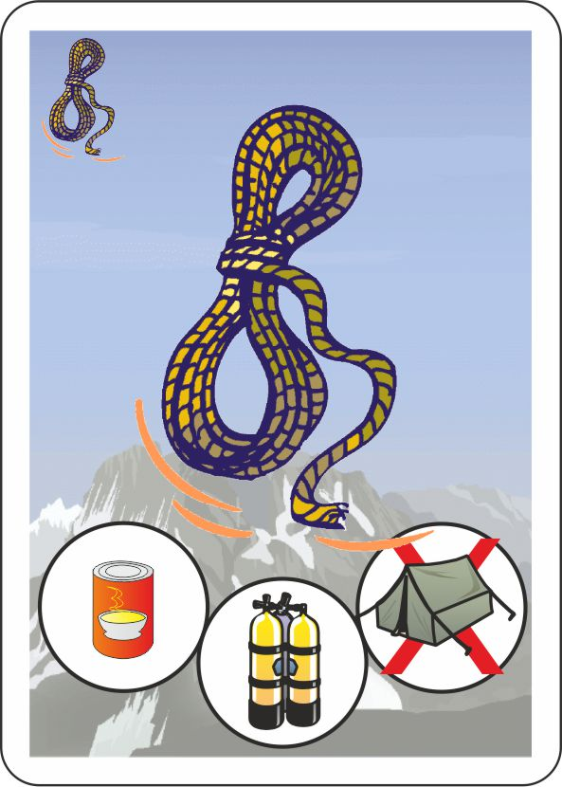
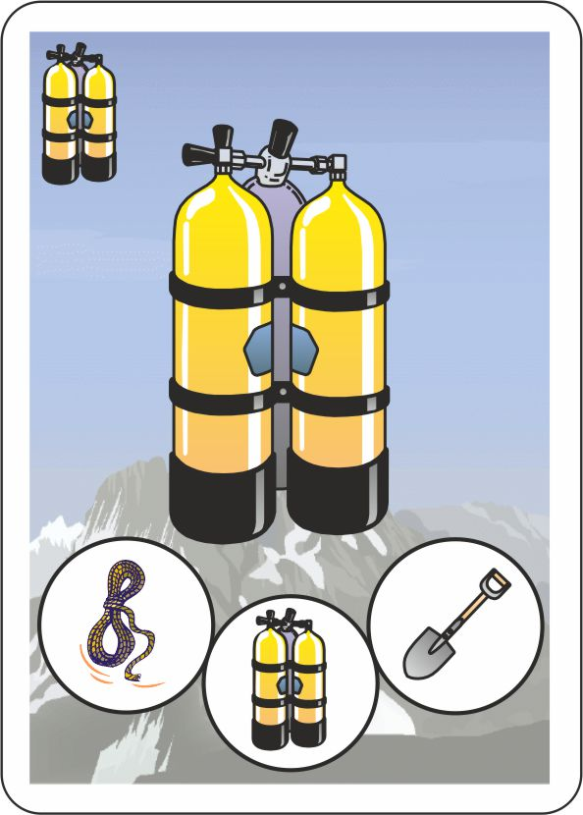
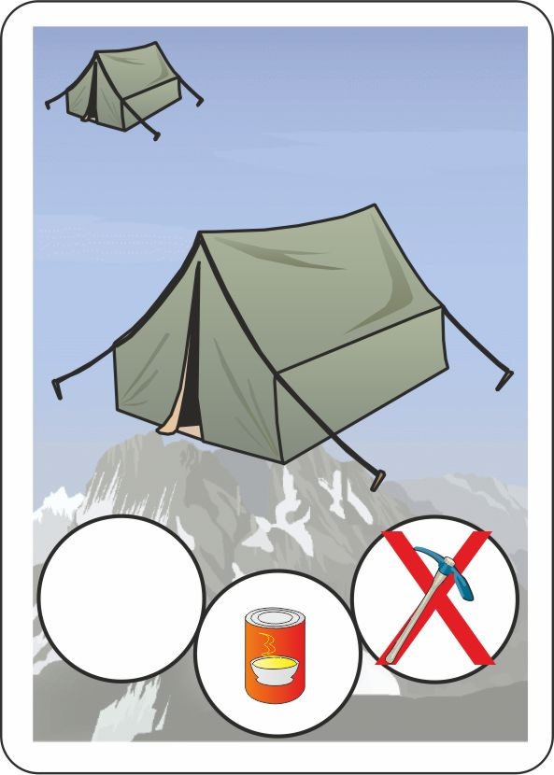
1. játék: Mont Blanc (4807 m)
4000m
1. Egy játékos játszik. Helyezzük el a 3 tábort, majd húzzunk 7 lapot!
3000m
2000m
Alap tábor (1000m)

Slide 3
1. játék: Mont Blanc
4000m
2. Két lépésünk van, tehát vagy egy lapot viszünk kettővel följebb, vagy két lapot eggyel följebb.
Jelen példában két lapot vittem eggyel följebb.
3000m
2000m
Alap tábor

Slide 4
1. játék: Mont Blanc
4000m
3. Húzunk egy eseményjelzőt
Ebben az esetben a kép alján látható három tárgyból legalább egyre szükségünk van: csákány, kötél, élelmiszer.
Mivel a legfölső táborunkban (Camp 1) van kötél, ezért továbbmehetünk.
3000m
2000m
Alap tábor

Slide 5
1. játék: Mont Blanc
4000m
4. Mehetünk tovább fölfelé. Most a sátrat felviszem a 2. táborba és a főzőt az 1. táborba.
5. Húzok egy eseményjelzőt: Ebben az esetben a legfelső táborban csákányra, oxigénre, vagy kötélre lenne szükség. Mivel ott csak a sátor van, ezért ez a lap visszakerül az alap táborba. A többi lap marad a helyén.
3000m
2000m
Alap tábor

Slide 6
1. játék: Mont Blanc
4000m
6. Mehetünk tovább fölfelé. Most a főzőt és a kötelet tovább viszem a 2. táborba.
7. Húzok egy eseményjelzőt: Ebben az esetben a legfelső táborban élelmiszerre, kötélre, vagy főzőre lenne szükség. Mivel főző és kötél is van, kapok egy jutalom lépést, de a főzőt elveszítettem. A végleg kiesett a játékból.
3000m
2000m
Alap tábor

Slide 7
1. játék: Mont Blanc
Győzelem!
4000m
8. Mehetünk tovább fölfelé. A jutalom lépés miatt három kártyát mozgathatunk. A kötelet eggyel feljebb viszem a Camp 3-ba és a sátrat, meg az ásót a Camp 1-be.
9. A legfelső táborban kötél, oxigén, vagy ásó kell. Mivel van kötél, ezért megnyertük a játékot!
3000m
2000m
Alap tábor

Slide 8
1. játék: Mont Blanc
4000m
Játékosok száma | Lépés száma | Kezdő készlet
1 | 2 | 7 választott lap
2 kooperatív | 1/fő | 5-5 választott lap/fő
3 = 2 kooperatív+1 | 1-1 és 2 | 5, 5 és 7 választott lap/fő
4= 2 db 2 fős kooperatív csapat | 1/fő | 5-5 választott lap/fő
3000m
2000m
Alap tábor

